Slide 1
大阪・関西万博に向けた
関西国際空港における観光PRブース
2024年９月９日 ver.1
利用者マニュアル
（ブース利用のご案内）
大阪・関西万博に向けた観光PRブース運営委員会

Slide 2
目次
ページ
１．ブースの設置概要 ・・・・・・・・・・・・・・・・・・・・・・・・・・・・・・・・・・・・・・・・・・・・・・・・・・・・・・・・・・・・ 2
事業概要、運営主体、ブース設置場所 （２）
ブースデザイン・レイアウト等 （３）
ブースの設置期間・運営時間等、PR内容、その他（費用について） （４）
映像装置の概要 （５）
２．ブース内での観光PR ・・・・・・・・・・・・・・・・・・・・・・・・・・・・・・・・・・・・・・・・・・・・・・・・・・・・・・・・・ 6
ブース内での観光PRの考え方 （６）
ブース内での観光PRの条件
利用可能なスペース・利用料・申込・利用単位 （７）
利用可能な備品類 （８）
ブースの利用規則等 （９）
その他、ご利用までの流れ （10）

Slide 3
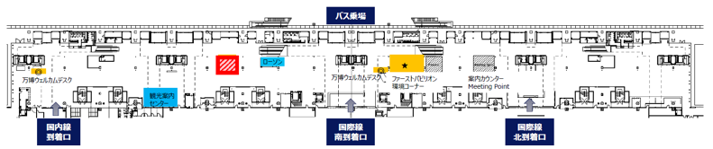
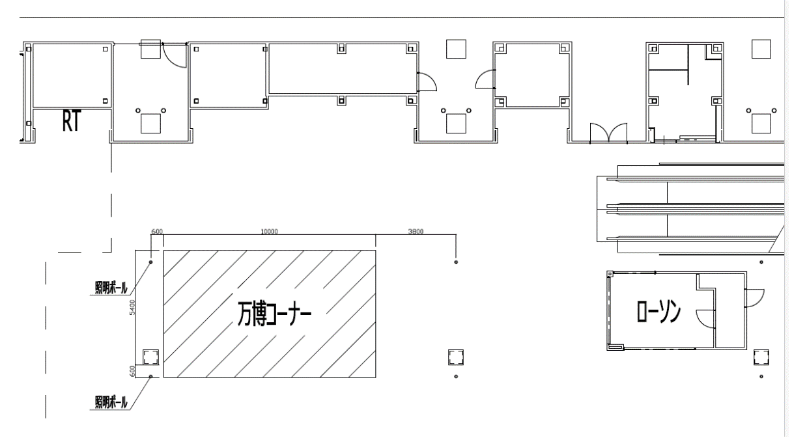
１. ブースの設置概要
事業概要
西日本の玄関口であり、国内外の多くの旅行者が利用する関西国際空港において、万博開幕半年前の2024年10月から万博終了の2025年10月の期間に観光PRブ－スを設置します。 ※ただし、ブース設置期間について、2024年10月～2025年3月は確定、2025年4月～10月は予定です。
大阪・関西万博の開催を最大の好機と捉え、万博への機運を高めながら、関西をはじめとする西日本の自治体・DMO・観光協会等の皆様が各地域への誘客PRを行う場としてご利用いただけます。
運営主体
大阪・関西万博に向けた観光PRブース運営委員会
（委員会メンバー：国土交通省近畿運輸局、関西エアポート株式会社、一般財団法人関西観光本部、一般社団法人関西イノベーションセンター）
ブース設置場所
関西国際空港第１ターミナル １階国際線・国内線到着フロア
ブース付近拡大図

Slide 4
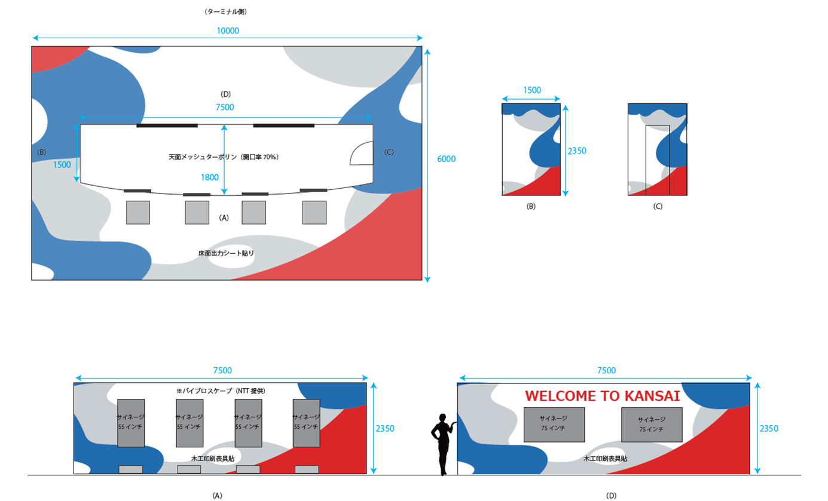
１. ブースの設置概要
ブースデザイン、レイアウト等
※現時点でのデザインのため、実際の設置ではデザイン・レイアウト等が若干変更になることがあります。
● ブース中央部での壁面造作により箱型の立体造形物（ストックスペース）を設置
● バス乗場側壁面：バイブロスケープ（接触風景映像装置）４台を設置（提供：NTT提供）
● 到着口側壁面：大型モニターを２台設置（１台は「関西広域デジタルマップ」専用モニター、１台は各地域の観光PR動画放映用モニター）
● 壁面：大阪・関西万博のイメージデザイン（以下、「万博イメージ」という）を施工
● 床面：ターミナルビル上階からの視線を意識するとともに、１階でのブースエリアを明確にするため万博イメージの加工を施工
● 箱型部分：各映像装置関連機器及びブースで使用する備品等のストックスペースとして活用
【到着口側】
【利用可能スペース】
【バス乗場側】
【バス乗場側】
【到着口側】

Slide 5
１. ブースの設置概要
ブースの設置期間、運営時間等
【設置期間】 第一期：2024年10月11日（金）～ 2025年13月31日（月）
第二期：2025年14月11日（火）～ 2025年10月13日（祝月）※第二期は予定
【運営時間】 毎日 9時 ～ 18時（ブース利用は運営時間内で自由に設定可能）
【運営スタッフ】 運営時間内に専属スタッフ１名常駐（英語対応可能）
※専属スタッフは、ブース全体の管理及びバイブロスケープの案内・操作等を中心に業務しますので、出展者の観光PRフタッフについては
各自で手配してください
【ブース運営】 運営責任者：大阪・関西万博に向けた観光PRブース運営委員会
業務委託者：（株）JTBコミュニケーションデザイン（プロモーション第二事業局）
ブースでのPR内容等
万博来訪目的を始めとする関西国際空港利用者（国内外の旅行者問わず）に対し、自地域への誘客PRを目的として、地域産品の試飲・試食、体験コンテンツのデモンストレーション、映像・VR・AR等のデジタルツール活用、ブース内イベント、ノベルティ配付、大阪・関西万博のメインテーマである
「いのち輝く未来社会のデザイン」の具現化に資する人（アナログ）と技術（デジタル）の連携等、様々な工夫を凝らしたPRを実施していただけます。
※ 音響をご利用の場合、空港利用者のご迷惑になる音量（空港内アナウンスの妨げとなる音量等）での使用はご遠慮ください
※ 販売等を主目的としたもの（例：地域産品の直売所設置等）、レストラン・喫茶等の飲食スペース設置及び単なる休憩を目的としたものは不可とさせていただきます
※ 着地旅行商品や観光コンテンツの販売に関しては、運営委員会が可否を判断いたしますので必ず事前相談をお願いいたします
その他（費用につぃて）
ブース利用料金は「無料」です。ただし、ブース利用以外の下記経費は出展者負担となります。
● 関西国際空港までの交通費、宿泊費
● 各地域でご用意されるPRツール等にかかる経費、専属通訳スタッフの雇い入れ経費 等
※ご不明な費用に関しては、業務委託者までお問い合わせください

Slide 6
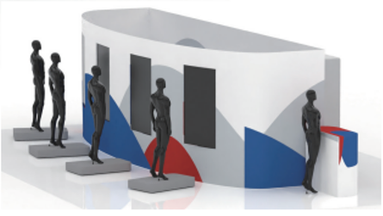
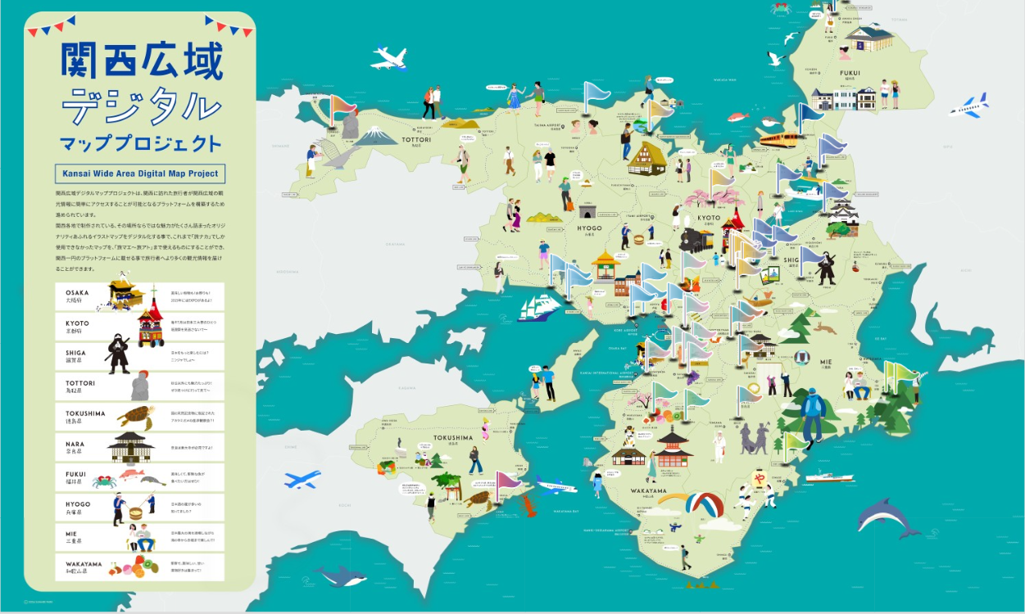
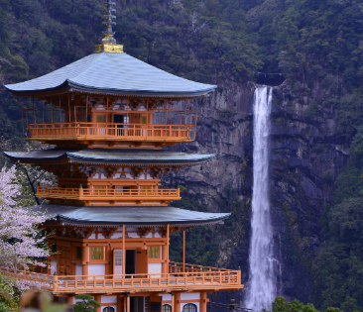
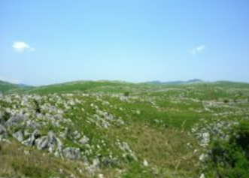
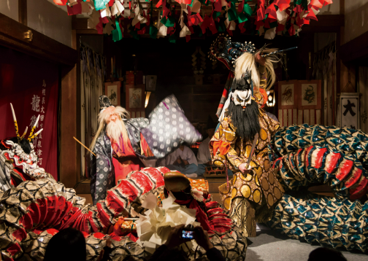
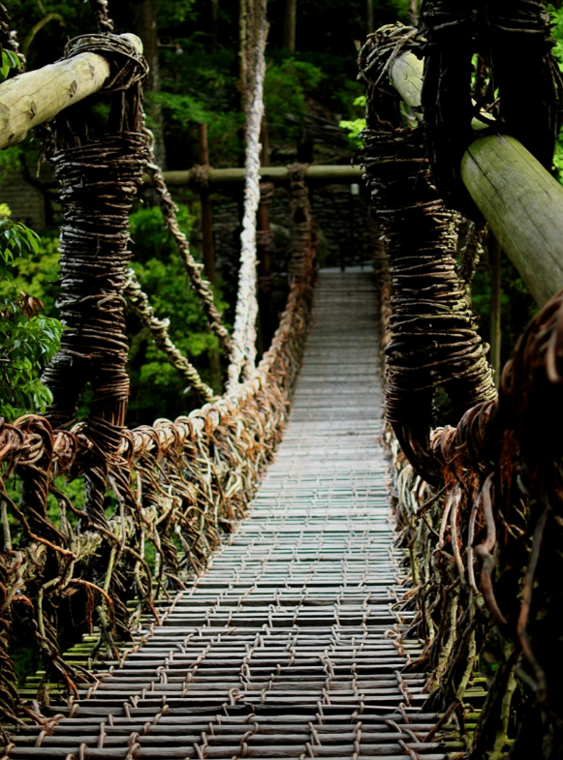
１. ブースの設置概要
映像装置の概要
種 類 | 機 材 | 備 考
バイブロスケープ（触覚風景装置） | バイブロスケープ × ４台 | 地域の風景を映像と音声に加え、振動も再生することで触覚風景として体験できる装置
関西広域デジタルマップ | 80V型 × １台（タッチパネル付き大型モニター） | 関西2府8県を対象に、デジタル化したマップを大型タッチパネルモニターで検索できる装置
各地域の魅力プロモーション動画 | 75V型 × １台（4Kモニター） | 各地域の観光PR動画が放映可能
【参考】バイブロスケープ
【参考】関西広域デジタルマップ
【体験映像予定地】
那智勝浦（和歌山）
秋吉台（山口）
岩見神楽（島根）
かずら橋（徳島）
https://furue.ilab.ntt.co.jp/book/202309/contents3.html
https://kansaimap.stroly.com/ja

Slide 7
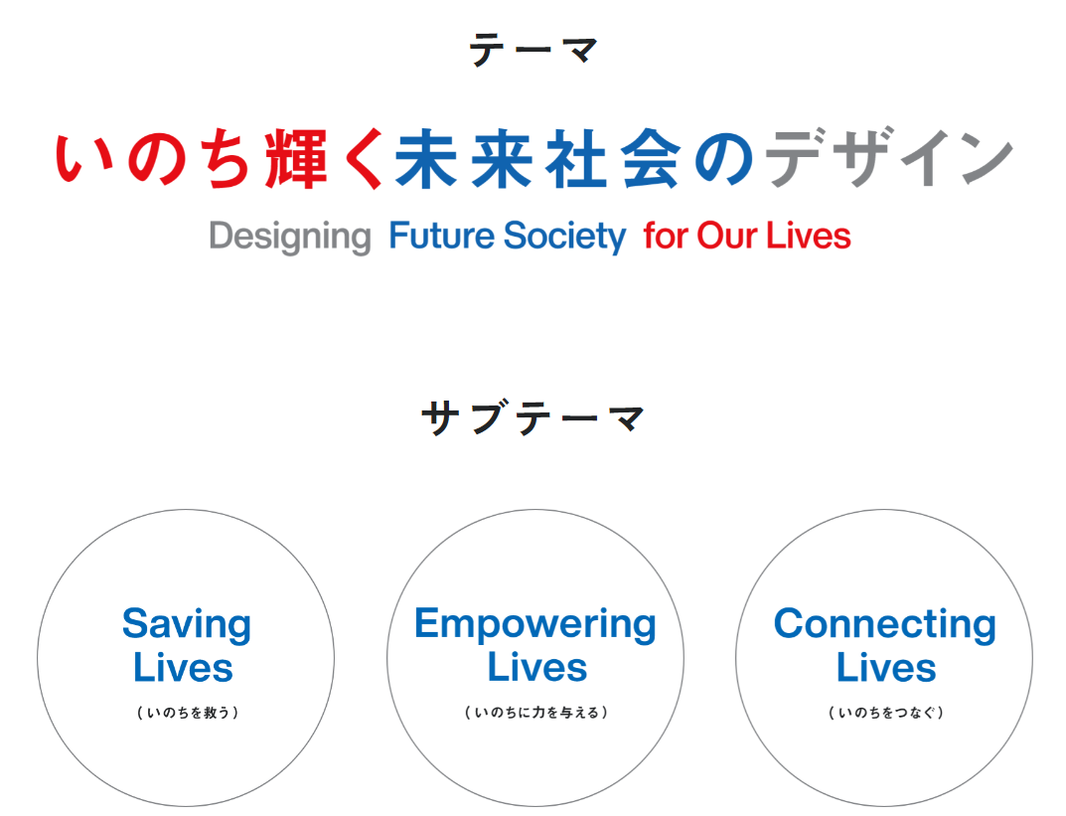
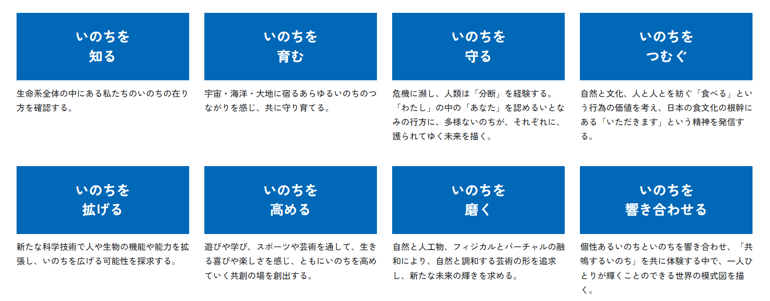
２．ブース内での観光PRについて
ブース内での観光PRの考え方
● ブースでの地域観光PRは、下記の考え方に基づき実施するよう心掛けてください
① 万博のメインテーマ、３つのサブテーマ、８つのテーマ事業と親和性のある地域素材（体験・観光コンテンツ、地域産品等）紹介の方法・工夫
② ブース設置場所は訪日外国人旅行者が多いことを意識し、「日本」が感じられるテーマやコンテンツの紹介
※ 日本の伝統・文化体験、侍・忍者などのコンテンツ、四季や歳時記を活用した展示や体験などをご検討ください
③大阪・関西万博向けに造成した「観光コンテンツや体験プログラム」等を積極的にPR
【テーマ】
【サブテーマ】
いのちを救う
いのちに力を与える
いのちをつなぐ

Slide 8
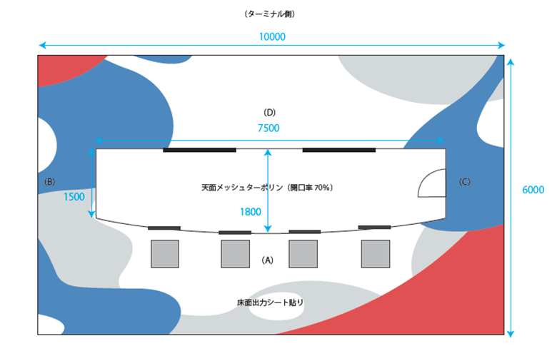
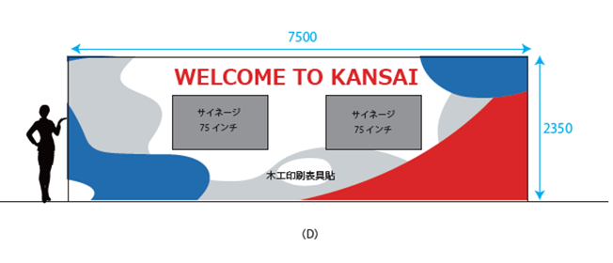
２．ブース内での観光PRについて
ブース内での観光PRの条件等
【観光PRで利用可能なスペース】
● 下図の赤点線枠内のスペースが利用可能です（おおよそ、3ｍ×10ｍ）
※枠線外でのブースへの呼び込み等については、空港利用者・周辺施設等のご迷惑にならないようお気をつけください（ブース外での試飲・試食、説明や話込み等はご遠慮願います）
【ブース利用料】
● ブースの利用料は無料です
【利用申込】
●自治体、DMO、観光協会等による単独、または、自治体、DMO、観光協会等と民間企業・団体との連携によりお申し込みください
【利用単位】
● ブース利用申込の最小基本単位は１日とします（ただし、基本単位以外の希望がある場合は業務委託者へご相談ください）
● 最小１日～最大１週間まで１日単位で利用をお申込みください（ブース運営時間内において、利用開始時間と終了時間を設定してください）
● ブース利用は１日１団体を原則とします（ただし、複数団体等での共同利用は１団体とカウントします）
● ブース設置期間中に複数回の参加申込が可能です（参加申込回毎に申込書をご提出ください）
【到着口側】
【利用可能スペース】
【到着口側から見た中央部壁面】
【バス乗場側】

Slide 9
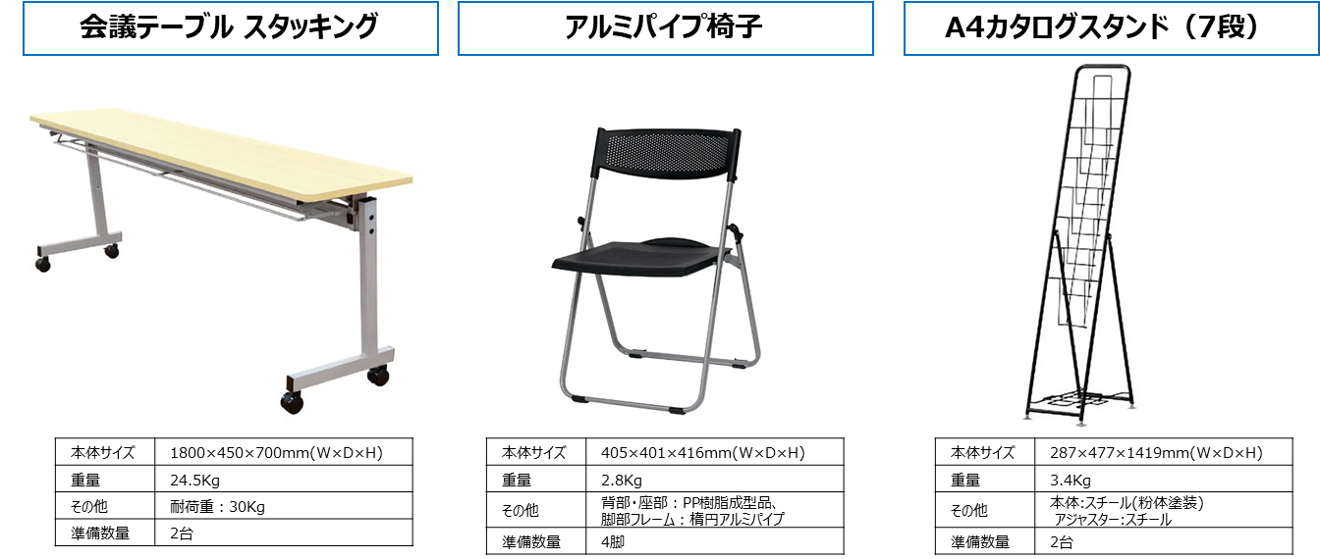
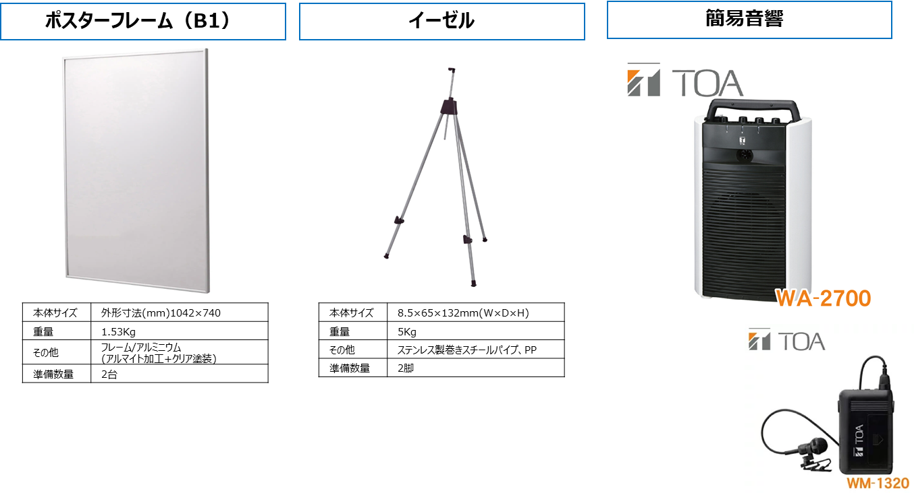
２．ブース内での観光PRについて
● 長机２台、 パイプ椅子４脚、 カタログスタンド２台、 イーゼル＋ポスターフレーム２組および簡易音響システムは委員会がブース内に準備していますので
無料でご利用いただけます
【利用可能な備品類】
※実際の型番等は変更になる可能性があります
● 上記にない備品等で必要なものは利用者側でご用意ください
（ただし、独自で調達する備品等は事前に委員会の承諾を得てください）
● 追加備品のレンタル、ブース運営スタッフの追加手配等のご希望がある場合は業務委託者で手配可能なものもございますのでお気軽にご相談ください

Slide 10
２．ブース内での観光PRについて
◆ 国内外の旅行者を問わず、万博来訪目的を始めとする関西国際空港利用者に対し、貴地域への誘客PRを実施していただけます
◆ 地域産品の試飲・試食、体験コンテンツのデモンストレーション、映像・VR・AR等デジタルツールの活用、ブース内イベント、ノベルティ配付、大阪・関西万博の
テーマである「いのち輝く未来社会のデザイン」の具現化に資する人（アナログ）と技術（デジタル）の連携等、様々な工夫を凝らしたPRをご検討ください。
【ブースの利用規則等】 ※PR内容等については運営委員会で可否判断を行うとともに修正を依頼する場合がございます
● ブースの床面、壁面への加工は不可とします
◆ ポスター等は壁面に貼らず、ポスターパネル＋イーゼルをご活用ください
◆ 展示・装飾物を壁面等に設置したい場合は、方法によっては設置可能となる場合もございますので別途ご相談ください
● 装飾物の高さは、2.35ｍまでです
● 音響機器は、空港利用者や周辺施設等のご迷惑になる音量（空港内アナウンス等の妨げとなる音量等）での利用はご遠慮ください
● 販売を主目的としたもの（例：地域産品の直売所設置等）、レストラン・喫茶等の飲食スペース設置、単なる休憩を目的とした利用は不可と
させていただきます
● 火気及び臭いを発生させるものの使用は不可とします
● 試飲・試食に関しては実施可能ですが、実施内容について必ず運営委員会の承諾を得てください
● 床面の養生やゴミ処理等についてご協力をお願いします
● 旅行商品や観光コンテンツ等の販売については、ブース内での直販ではなく、販売サイト等へ誘導して販売する形であれば可能です
（ブースでの予約・販売を促進するため、販売サイト等への誘導準備を推奨いたします）
● ブースで使用する機器等については、事前にご申請いただきます
（単相100Ｖのコンセントはありますが、電気容量等の制限がありますので必ず事前にご相談ください）
● ブースに持ち込まれる装飾・展示物や機器等に関しては、利用者側の責任で設置・撤去・動作等を行ってください
● 展示物等の保険については利用者側で対応をお願いいたします

Slide 11
２．ブース内での観光PRについて
【その他】
● 利用者の休憩場所として、空港島内事業者用のスタッフ休憩室（共用）を利用いただけます
● 着ぐるみをご使用される場合、着替えるスペースのサイズに限りがございますので事前にご相談ください。
● その他の着替え（例：忍者衣装等）については別途ご相談ください
● ご出展いただく団体には、出演者や着ぐるみ等の着替え、装飾物等の搬出入、出展に関するゴミ処理関係等について記載した「出展に関する注意
事項」を別途お送りします
● 運営委員会では、ブース来場者の属性や動向を把握するためアンケート（環境等に配慮してQRコードを活用したデジタルアンケート）を実施します
● 各団体の利用日に実施したアンケート結果については後日共有が可能です
【設問事項】（予定）
関西（日本）への訪問目的、日本滞在予定日数、同行者、訪問予定先、国籍と居住国、性別、年代、ブース来訪の動機、万博の認知度・期待度、万博来訪意向 等
● 利用マニュアル及び注意事項をご一読の上、利用ルール等を遵守してください
● 空港利用者及び周辺施設等に迷惑となる行為が発覚した場合、あるいは、正当な理由のないキャンセル等が発生した場合等、以降の利用申込を
お受けできなくなりますのでご注意ください
【ご利用までの流れ】
● 本利用マニュアルをお読みいただき、利用規則等をご了承の上、「参加申込書」（別紙）によりお申込みください
● お申込受付後、運営委員会での確認・承認等の手続き後にご連絡いたします（ご利用時期・期間等について調整をお願いすることがございます）
● 承認後に送付する「利用計画書」にPR内容をご記載の上、ご提出いただきます（PR内容について修正や調整をお願いすることがございます）

